Slide 1


ОТВЕТСТВЕННОСТЬ ЗА ЭКСТРЕМИСТСКУЮ ДЕЯТЕЛЬНОСТЬ
ПО ЗАКОНОДАТЕЛЬСТВУ БЕЛАРУСИ
Школа правового просвещения «ЗНАТЬ, ЧТОБЫ НЕ ОСТУПИТЬСЯ»

Slide 2

ЗАКОНОДАТЕЛЬСТВО РЕСПУБЛИКИ БЕЛАРУСЬ
Закон Республики Беларусь от 04.01.2007 N 203-З (ред. от 14.05.2021)
"О противодействии экстремизму"
Постановление Совмина Республики Беларусь от 12.10.2021 N 575
"О мерах противодействия экстремизму и реабилитации нацизма"
Кодекс Республики Беларусь об административных правонарушениях (гл. 19 ст. 19.11; гл. 24 ст. 24.15)
Уголовный кодекс Республики Беларусь (раздел XIII)

Slide 3

ЗАКОН О ПРОТИВОДЕЙСТВИИ ЭКСТРЕМИЗМУ
ЭКСТРЕМИЗМ (ЭКСТРЕМИСТ. ДЕЯТЕЛЬНОСТЬ) – деятельность граждан Республики Беларусь, иностранных граждан или лиц без гражданства либо политических партий, профессиональных союзов, других общественных объединений, религиозных и иных организаций, в том числе иностранных или международных организаций или их представительств, формирований и индивидуальных предпринимателей по планированию, организации, подготовке и совершению посягательств на независимость, территориальную целостность, суверенитет, основы конституционного строя, общественную безопасность

Slide 4
ЗАКОН О ПРОТИВОДЕЙСТВИИ ЭКСТРЕМИЗМУ
СПОСОБЫ (пути) экстремизма (экстремистской деятельности):
насильственное изменение конституционного строя и (или) территориальной целостности Республики Беларусь;
захват или удержание государственной власти неконституционным путем;
создание экстремистского формирования либо участие в экстремистском формировании;
содействие осуществлению экстремистской деятельности, прохождение обучения или иной подготовки для участия в такой деятельности;
распространение в этих целях заведомо ложных сведений о политическом, экономическом, социальном, военном или международном положении Республики Беларусь, правовом положении граждан в Республике Беларусь, дискредитирующих Республику Беларусь;
оскорбление в этих целях представителя власти в связи с исполнением им служебных обязанностей, дискредитация органов государственной власти и управления;
создание в этих целях незаконного вооруженного формирования;

Slide 5
ЗАКОН О ПРОТИВОДЕЙСТВИИ ЭКСТРЕМИЗМУ
СПОСОБЫ (пути) экстремизма (экстремистской деятельности):
осуществление террористической деятельности;
разжигание расовой, национальной, религиозной либо иной социальной вражды или розни, политической или идеологической вражды, вражды или розни в отношении какой-либо социальной группы, в том числе совершение в указанных целях противоправных деяний против общественного порядка и общественной нравственности, порядка управления, жизни и здоровья, личной свободы, чести и достоинства личности, имущества;
организация и осуществление массовых беспорядков, актов вандализма, сопряженных с повреждением или уничтожением имущества, захват зданий и сооружений, иные действия, грубо нарушающие общественный порядок, либо активное участие в них по мотивам расовой, национальной, религиозной либо иной социальной вражды или розни, политической или идеологической вражды, вражды или розни в отношении какой-либо социальной группы;
совершения в этих целях незаконных действий в отношении оружия, боеприпасов, взрывчатых веществ;

Slide 6
ЗАКОН О ПРОТИВОДЕЙСТВИИ ЭКСТРЕМИЗМУ
СПОСОБЫ (пути) экстремизма (экстремистской деятельности):
пропаганда исключительности, превосходства либо неполноценности граждан по признаку их социальной, расовой, национальной, религиозной или языковой принадлежности;
распространение экстремистских материалов, а равно изготовление, издание, хранение или перевозка таких материалов в целях распространения;
реабилитация нацизма, пропаганда или публичное демонстрирование, изготовление, распространение нацистской символики и атрибутики, а равно хранение или приобретение такой символики или атрибутики в целях распространения;
воспрепятствование законной деятельности государственных органов, в том числе Центральной комиссии Республики Беларусь по выборам и проведению республиканских референдумов, избирательных комиссий, комиссий по референдуму;

Slide 7
ЗАКОН О ПРОТИВОДЕЙСТВИИ ЭКСТРЕМИЗМУ
СПОСОБЫ (пути) экстремизма (экстремистской деятельности):
финансирование экстремистской деятельности;
публичные призывы к организации или проведению в этих целях незаконных собрания, митинга, уличного шествия, демонстрации или пикетирования с нарушением установленного порядка их организации или проведения, либо вовлечение лиц в участие в таких массовых мероприятиях путем насилия, угрозы применения насилия, обмана или выплаты вознаграждения, либо иной организации или проведения таких массовых мероприятий, если их проведение повлекло по неосторожности гибель людей, причинение тяжкого телесного повреждения одному или нескольким лицам или причинение ущерба в крупном размере;
публичные призывы к указанным действиям, а также публичное оправдание таких действий.

Slide 8

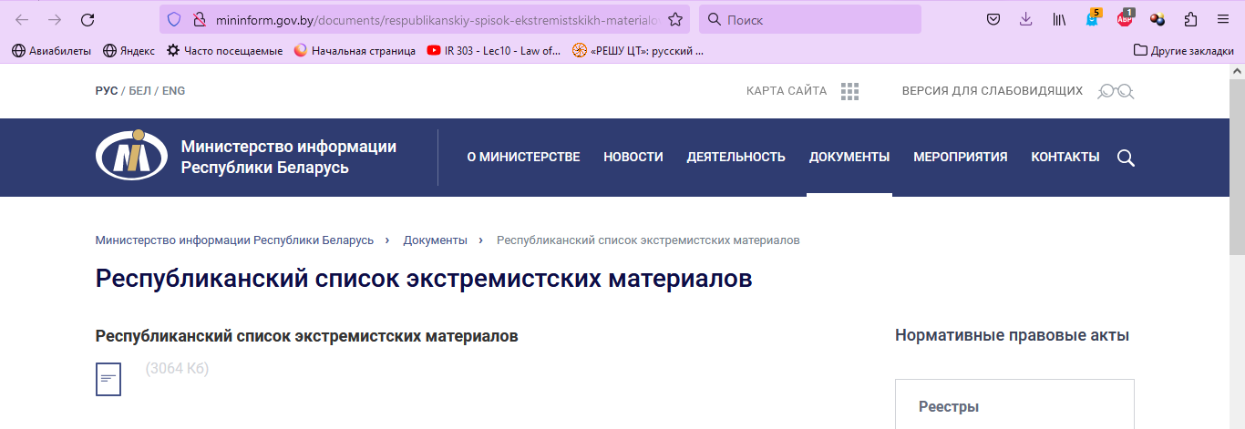
ЗАКОН О ПРОТИВОДЕЙСТВИИ ЭКСТРЕМИЗМУ
ЭКСТРЕМИСТСКИЕ
МАТЕРИАЛЫ
символика и атрибутика, информационная продукция (печатные, аудио-, аудиовизуальные и другие информационные сообщения и (или) материалы, плакаты, портреты, транспаранты и иная наглядная агитация, рекламная продукция), предназначенные для публичных демонстраций, использования и распространения либо распространенные ЛЮБЫМ СПОСОБОМ в целях вовлечения в экстремистскую деятельность и ее пропаганды и признанные экстремистскими материалами по решению суда
http://mininform.gov.by/documents/respublikanskiy-spisok-ekstremistskikh-materialov/
Перечень экстремистских материалов опубликован на официальном сайте Министерства информации Республики Беларусь

Slide 9
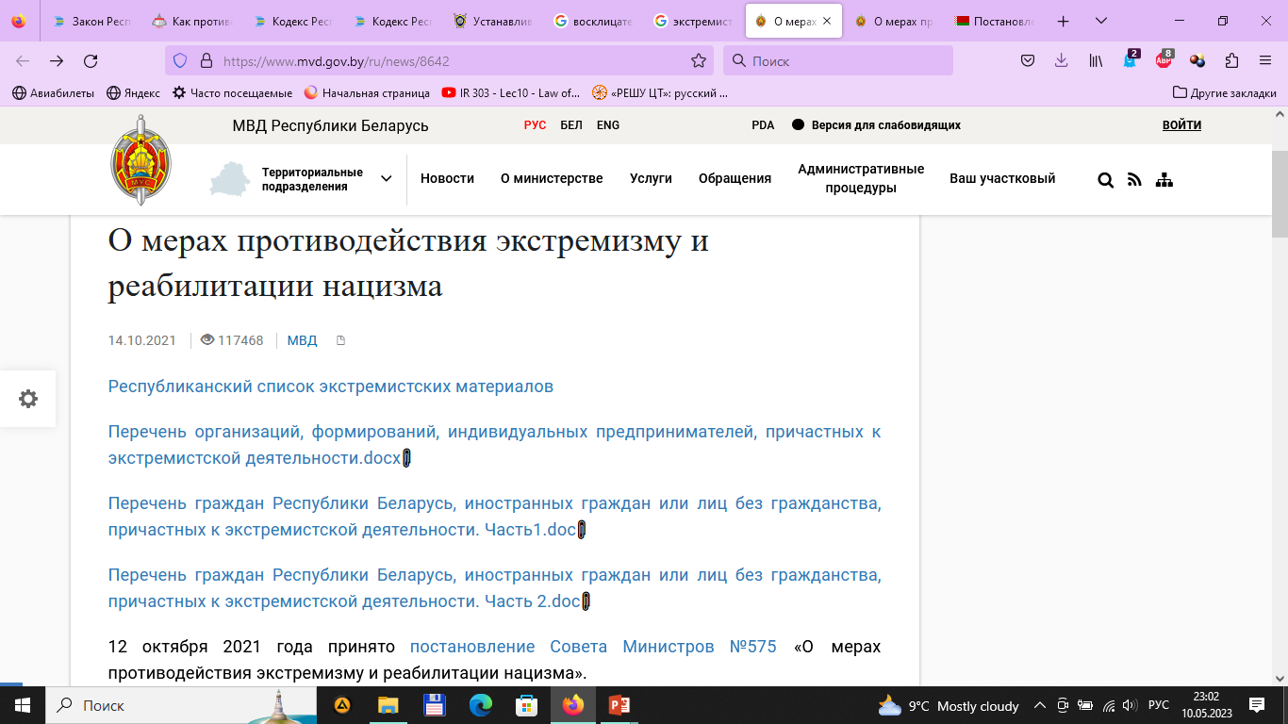
ЗАКОН О ПРОТИВОДЕЙСТВИИ ЭКСТРЕМИЗМУ
ЭКСТРЕМИСТСКАЯ
ОРГАНИЗАЦИЯ
ЭКСТРЕМИСТСКОЕ
ФОРМИРОВАНИЕ
ОРГАНИЗАЦИЯ, осуществляющая экстремистскую деятельность, либо оказывающая иное содействие экстремистской деятельности, либо признающая возможность ее осуществления в своей деятельности, либо финансирующая экстремистскую деятельность, в отношении которой принято и вступило в законную силу решение суда о признании ее экстремистской.
ГРУППА ГРАЖДАН, осуществляющая экстремистскую деятельность, либо оказывающая иное содействие экстремистской деятельности, либо признающая возможность ее осуществления в своей деятельности, либо финансирующая экстремистскую деятельность, в отношении которой принято решение МВД или КГБ о признании ее экстремистской.
https://www.mvd.gov.by/ru/news/8642
Перечень экстремистских организаций и формирований размещен на официальном сайте Министерства внутренних дел Республики Беларусь

Slide 10
ЗАКОН О ПРОТИВОДЕЙСТВИИ ЭКСТРЕМИЗМУ
ЭКСТРЕМИСТСКАЯ
СИМВОЛИКА И
АТРИБУТИКА
использующиеся в целях осуществления экстремистской деятельности или ее пропаганды, в т. ч. путем публичной демонстрации, и при призывах к экстремистской деятельности флаги, гимны и иные музыкальные произведения, атрибуты униформы, свастики, эмблемы, символы, граффити, логотипы, вымпелы, значки и другие отличительные знаки или их копии, иные подобные объекты, в том числе нацистская символика и атрибутика, а равно любые изображения лиц, в отношении которых имеется вступивший в законную силу приговор суда в связи с совершением экстремистской деятельности.
http://mininform.gov.by/documents/respublikanskiy-spisok-ekstremistskikh-materialov/
Перечень экстремистских материалов, включая символику и атрибутику, опубликован на официальном сайте Министерства информации Республики Беларусь

Slide 11

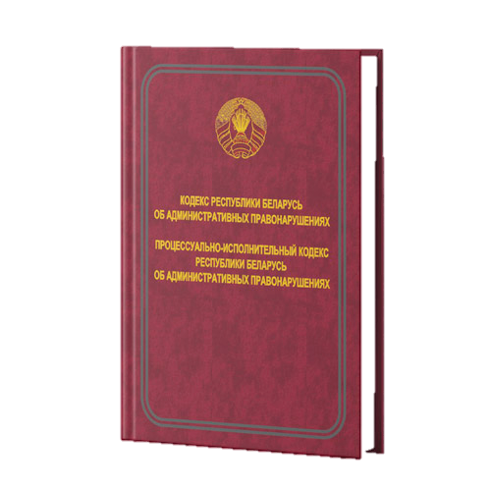
ОТВЕТСТВЕННОСТЬ
За осуществление экстремистской деятельности граждане несут ответственность в соответствии с законодательными актами.
Статья 19.11 Распространение, изготовление, хранение, перевозка информационной продукции, содержащей призывы к экстремистской деятельности или пропагандирующей такую деятельность.
Статья 24.15. Нарушение законодательства об иностранной безвозмездной помощи.

Slide 12
ОТВЕТСТВЕННОСТЬ
СПОСОБЫ РАСПРОСТРАНЕНИЯ ИНФОРМАЦИИ:
лайк;
комментарий;
личное сообщение;
пересылка.

Slide 13
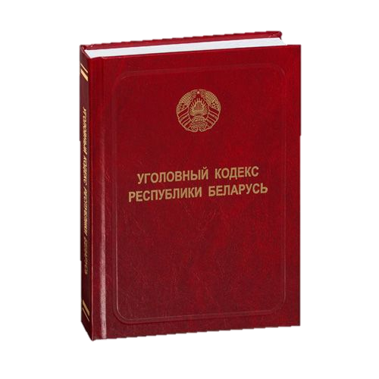
ОТВЕТСТВЕННОСТЬ
За осуществление экстремистской деятельности граждане несут ответственность в соответствии с законодательными актами.
Статья 361* Создание экстремистского формирования либо участие в нем.
Статья 361** Финансирование экстремистской деятельности.
Статья 361*** Участие на территории иностранного государства в вооруженном формировании или вооруженном конфликте, военных действиях, вербовка либо подготовка лиц к такому участию.
Статья 361**** Содействие экстремистской деятельности.
Статья 361***** Прохождение обучения или иной подготовки для участия в экстремистской деятельности.

Slide 14
ОТВЕТСТВЕННОСТЬ ЗА ЭКСТРЕМИСТСКУЮ ДЕЯТЕЛЬНОСТЬ
ПО ЗАКОНОДАТЕЛЬСТВУ БЕЛАРУСИ
БЛАГОДАРИМ ЗА ВНИМАНИЕ!

